Slide 1
CHƯƠNG IV: HỖN HỢP – TÁCH CHẤT RA KHỎI HỖN HỢP
BÀI 16: HỖN HỢP CÁC CHẤT

Slide 2


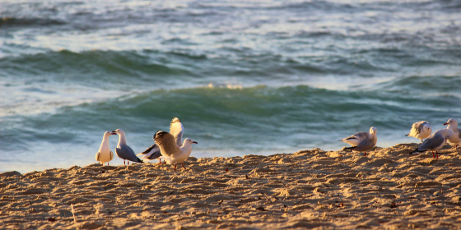
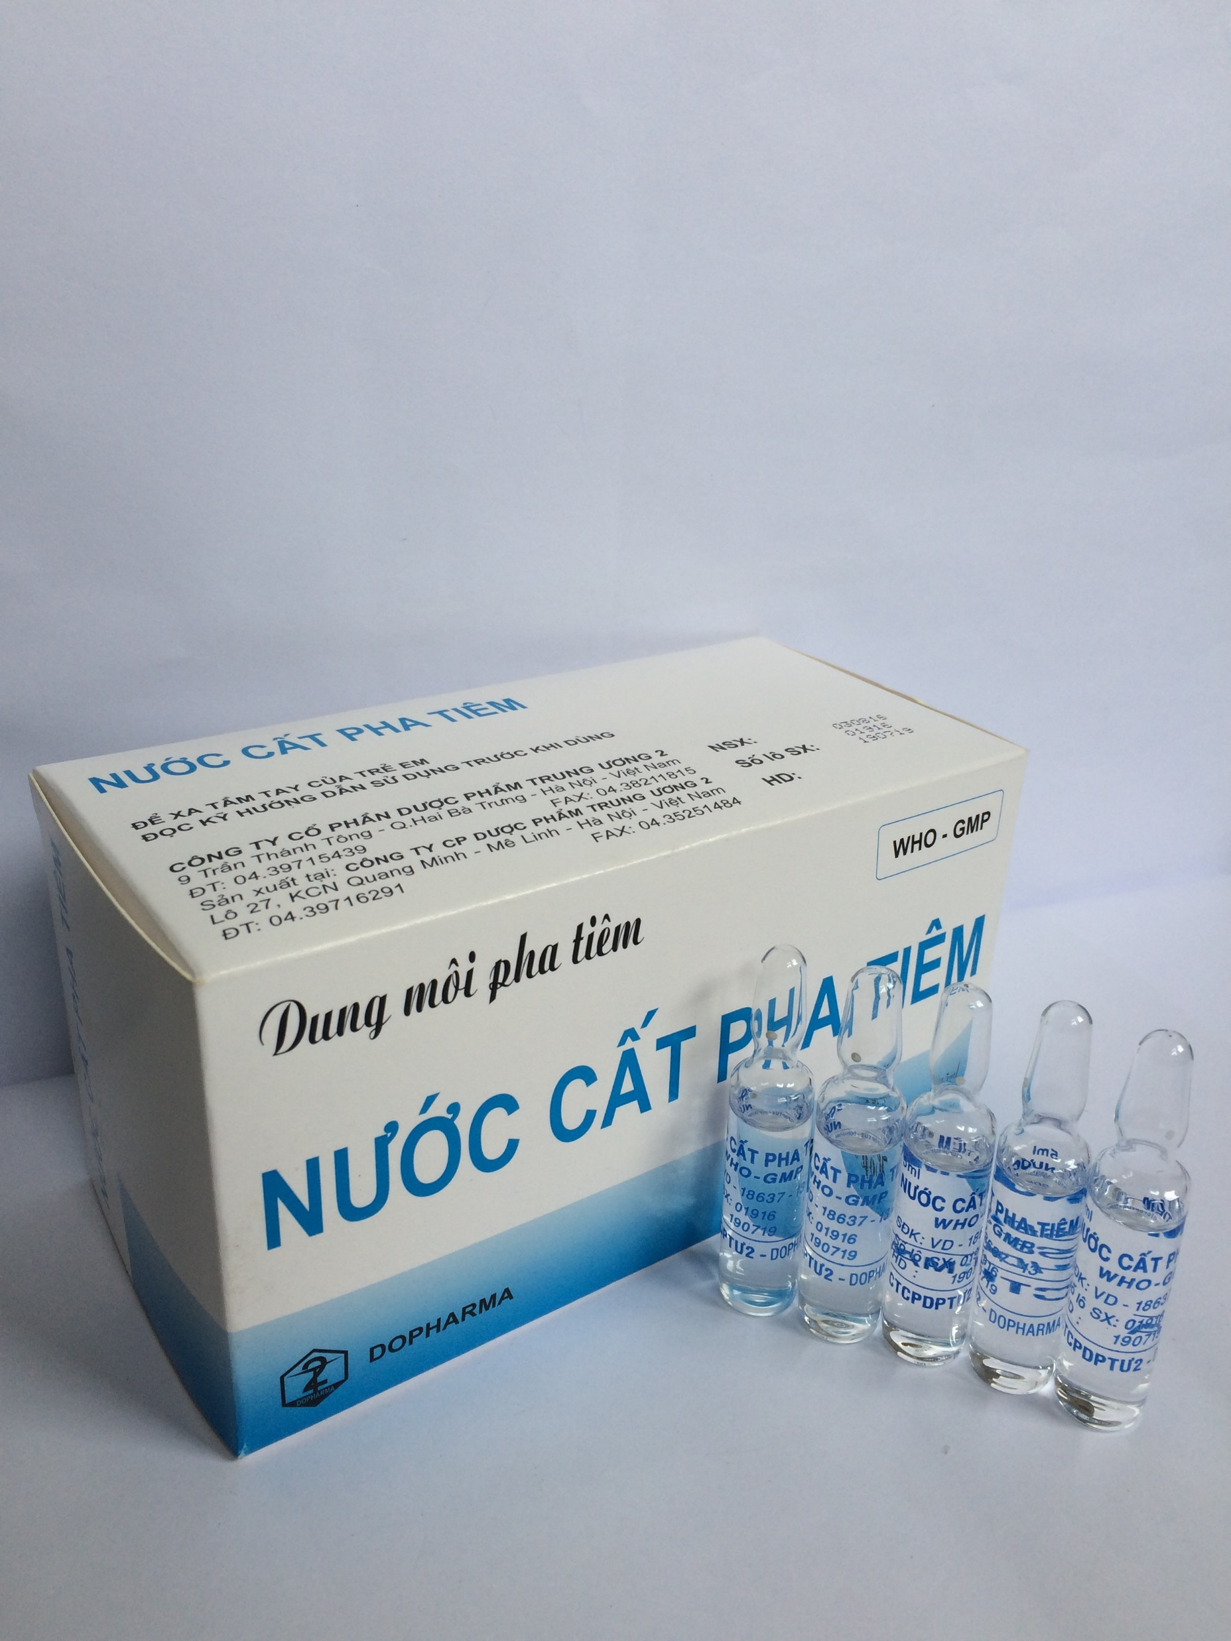
Tại sao nước biển có vị mặn còn nước cất (nước tinh khiết) thì không?

Slide 3
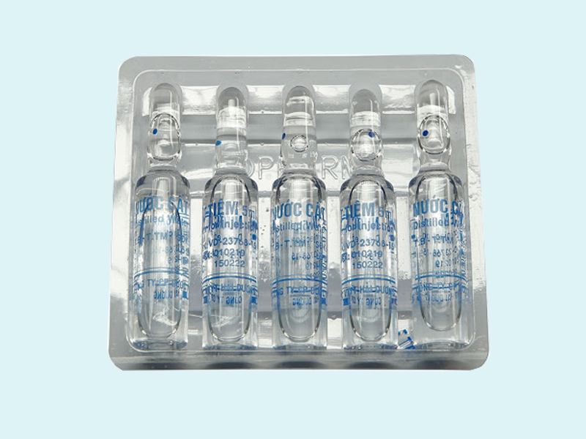
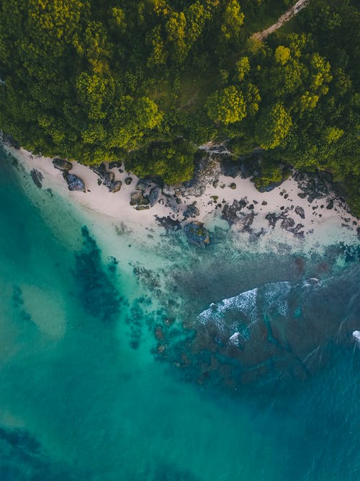
I. CHẤT TINH KHIẾT VÀ HỖN HỢP
? Hãy cho biết thành phần của nước cất và nước biển:
Nước cất
Nước biển
Thành phần:
chỉ có duy nhất một chất là nước
Thành phần: nước, muối…

Slide 4
I. CHẤT TINH KHIẾT VÀ HỖN HỢP
 | Chất tinh khiết | Hỗn hợp
Ví dụ | Nước cất | Nước biển
Thành phần
Tính chất
Sắt, bạc, oxy….
Nước cam, sữa…
Chỉ có một chất
Gồm nhiều chất
Hãy kể một số chất tinh khiết và hỗn hợp xung quanh em?
Nước cất là chất tinh khiết, nước biển là hỗn hợp. Vậy theo em, chất tinh khiết và hỗn hợp có thành phần như thế nào?

Slide 5

Em có nhận xét gì khi ta cho thêm muối vào cốc nước muối loãng, thêm nước vào cốc nước cam?
Vậy theo em tính chất của hỗn hợp phụ thuộc vào gì?
Tính chất của hỗn hợp phụ thuộc vào thành phần các chất có mặt trong hổn hợp. Thành phần hỗn hợp thay đổi thì tính chất của hỗn hợp cũng thay đổi.

Slide 6
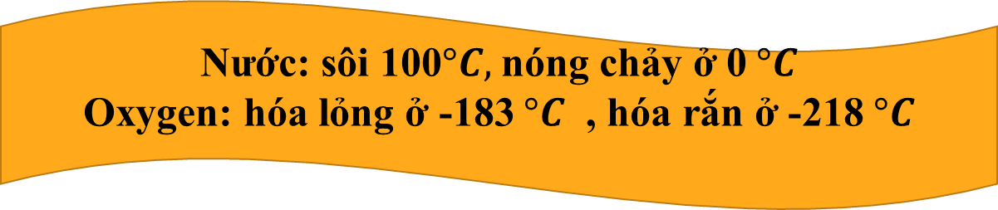
Em biết những tính chất nào của nước cất (nước tinh khiết) và oxygen?
Nước: sôi 100$°C,$nóng chảy ở 0 $°C$
Oxygen: hóa lỏng ở -183 $°C$ , hóa rắn ở -218 $°C$
Chất tinh khiết có những tính chất xác định.

Slide 7
I. CHẤT TINH KHIẾT VÀ HỖN HỢP
 | Chất tinh khiết | Hỗn hợp
Ví dụ | Nước cất | Nước biển
Thành phần
Tính chất | Có tính chất xác định | Thay đổi theo thành phần của hỗn hợp.
Sắt, bạc, oxy….
Nước cam, sữa…
Chỉ có một chất
Gồm nhiều chất

Slide 8
Chất tinh khiết chỉ có một chất duy nhất và có những tính chất xác định.
Ví dụ: Nước cất được tạo từ một chất duy nhất là nước, sôi ở 100⁰C, nóng chảy ở 0⁰C.
- Hỗn hợp chứa từ hai chất trở lên.Tính chất của hỗn hợp thay đổi tùy thuộc vào thành phần các chất có trong hỗn hợp .
Ví dụ: Nước đường (ngoài nước còn có đường ), nước cam (ngoài nước, đường, còn có axit hữu cơ, tinh dầu,...)

Slide 9
II. DUNG DỊCH:
Nhận xét:
- Đường tan trong nước tạo thành nước đường.
- Nước đường là chất lỏng đồng nhất (không phân biệt được đâu là đường, đâu là nước).
Thí nghiệm: Cho đường vào nước, khuấy đều.
Quan sát và nhận xét?
=> Dung dịch là một hỗn hợp đồng nhất của dung môi và chất tan.
N­ước
Nước đường
Chất tan
Dung môi của đường
Dung dịch

Slide 10
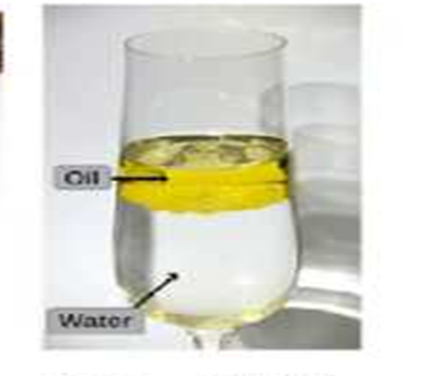
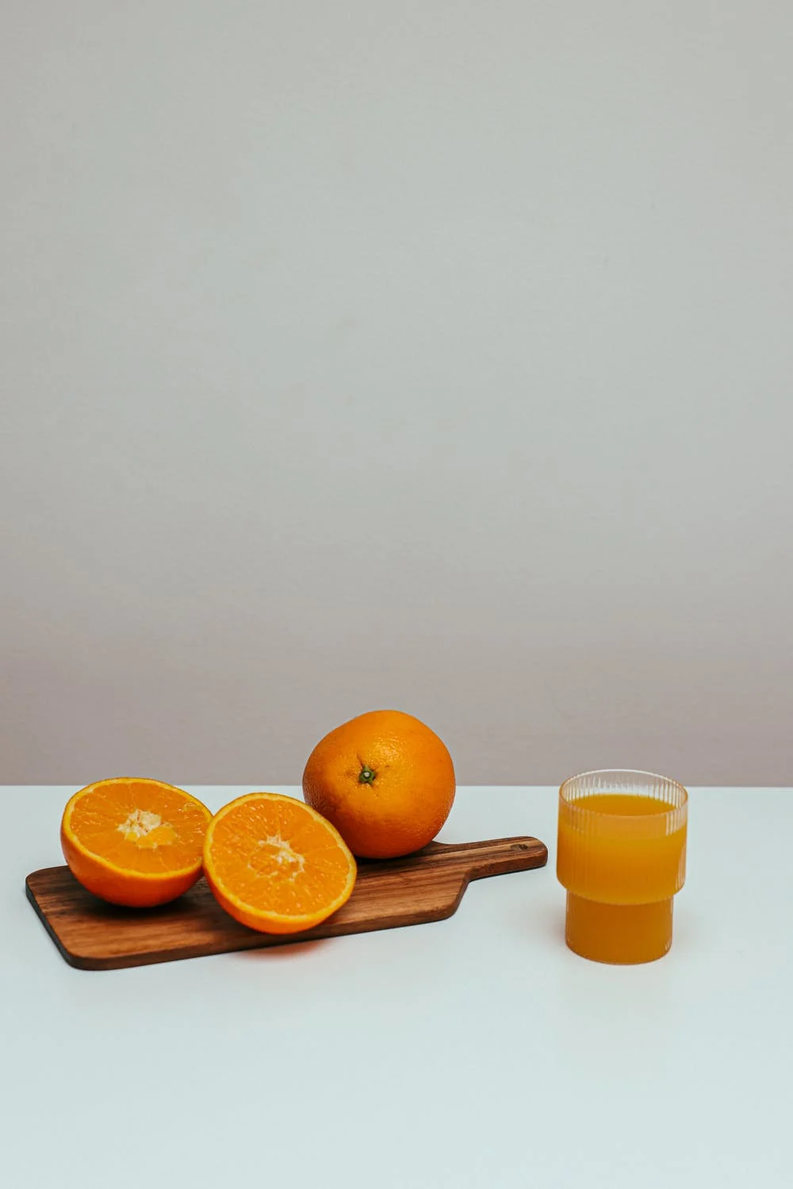
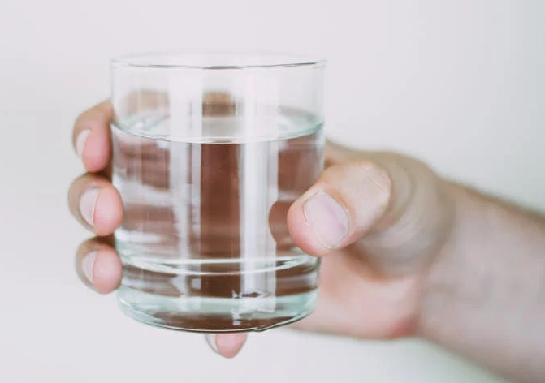
THẢO LUẬN:
Khi hòa tan đường vào nước, đường có bị biến đổi thành chất khác không?
Nước muối, giấm ăn, nước giải khát có gas là các dung dịch. Em hãy chỉ ra dung môi và chất tan trong các trường hợp đó.
Chỉ ra loại nước nào là hỗn hợp đồng nhất? không đồng nhất?
Nước và dầu ăn
Nước cam
Nước đường

Slide 11
THẢO LUẬN:
1. Khi hòa tan đường vào nước, đường có bị biến đổi thành chất khác không?
Đường không bị biến đổi thành chất khác nó chỉ chia nhỏ thành các hạt mà mắt ta không nhìn thấy được, trộn lẫn vào trong nước. Nếm nước đường, ta thấy vị ngọt của đường. Để cốc nước đường lâu ngày, nước bay hơi đi, đường lắng một phần thành chất rắn ở đáy cốc.

Slide 12
2. Nước muối, giấm ăn, nước giải khát có gas là các dung dịch. Em hãy chỉ ra dung môi và chất tan trong các trường hợp đó.
Dung dịch | Nước muối | Dấm ăn | Nước giải khát có gas
Dung môi
Chất tan
Nước
Nước
Nước
Đường, khí co₂, màu, hương liệu…
Muối
Giấm

Slide 13
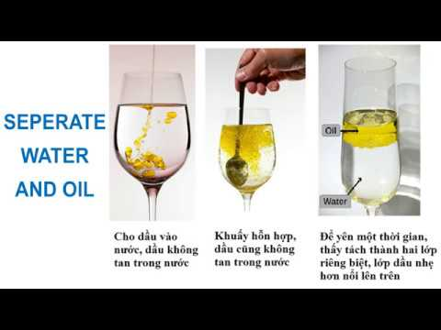
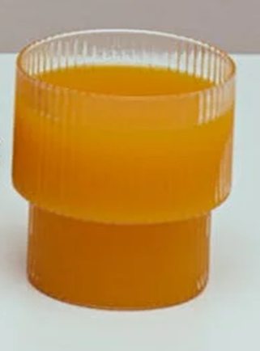
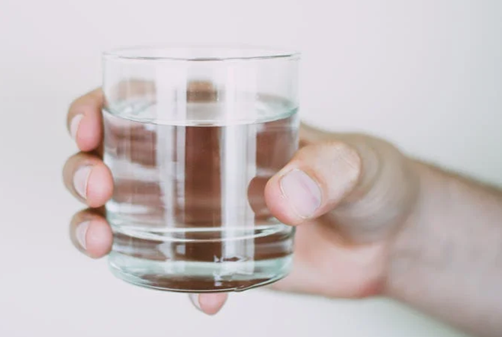
3. Chỉ ra loại nước nào là hỗn hợp đồng nhất? không đồng nhất?
Nước cam
là hỗn hợp không đồng nhất
Nước đường
là hỗn hợp đồng nhất
Hỗn hợp nước và dầu không đồng nhất

Slide 14
II. DUNG DỊCH:
- Dung dịch là hỗn hợp đồng nhất của dung môi và chất tan.
Hỗn hợp đồng nhất là hỗn hợp có thành phần giống nhau tại mọi vị trí trong toàn bộ hỗn hợp (không xuất hiện ranh giới giữa các thành phần)
+ Dung môi là chất có khả năng hoà tan chất khác để tạo thành dung dịch.
+ Chất tan là chất bị hoà tan trong dung môi.
Ví dụ: Khi hòa tan đường vào nước ta được nước đường. Khi đó, đường là chất tan, nước là dung môi, nước đường là dung dịch.

Slide 15
? Liệu tính chất của chất tan trong dung dịch có khác với ban đầu không?
Thí nghiệm thực hiện ở nhà
Pha 3 – 5 thìa muối ăn vào cốc đựng 20 ml nước ấm, khuấy đều. Nếm thử vị dung dịch. Nhỏ vài giọi dung dịch lên thìa inox, hơ trên lửa đến khi nước bay hơi hết. Để nguội, quan sát và nếm thử vị của chất rắn thu được.
Hiện tượng:
+ chất rắn thu được có màu trắng.
+ vị mặn
=> Tính chất của chất tan trong dung dịch không khác với ban đầu.

Slide 16
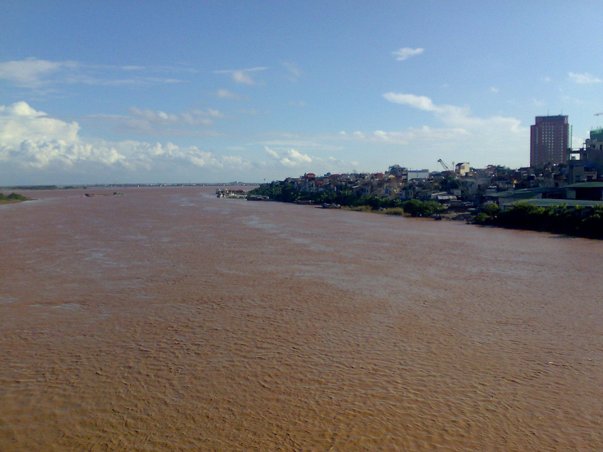
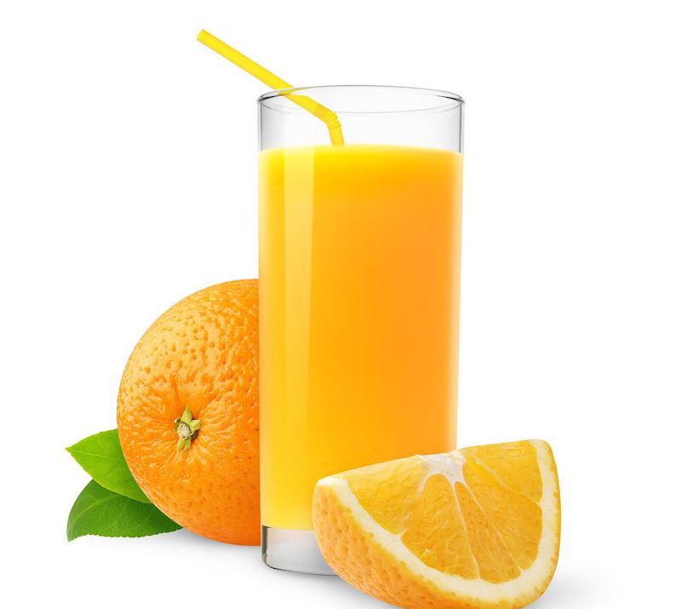
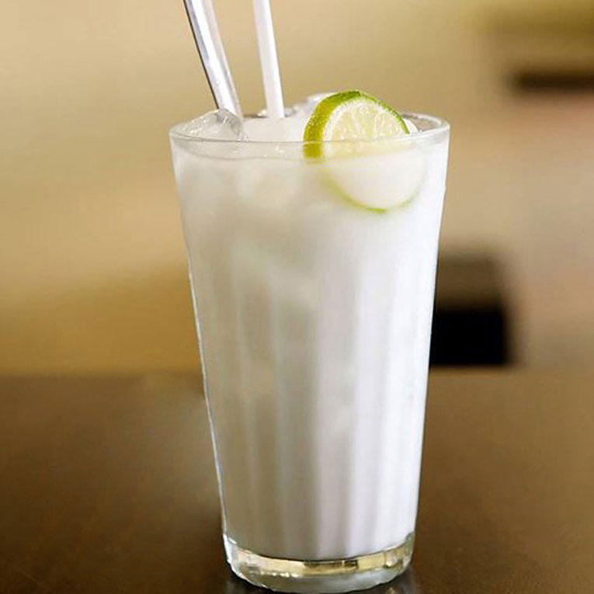
III. HUYỀN PHÙ VÀ NHŨ TƯƠNG:
Huyền phù gồm các hạt chất rắn lơ lửng trong chất lỏng tạo hỗn hợp
không đồng nhất.
Nước phù sa gồm các hạt sét và hạt keo…
Nước cam có chứa chất xơ, tinh bột, các vitamin…
Nước bột sắn gồm các hạt bột sắn
? Em hãy kể tên một số huyền phù xung quanh em?
Một số huyền phù khác: hỗn hợp cát và nước, nước bột ngũ cốc, nước bột rau củ…

Slide 17
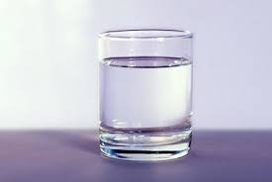
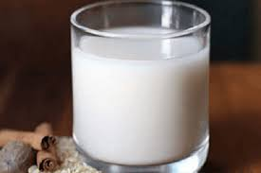
Làm thế nào để phân biệt huyền phù với dung dịch
Thí nghiệm:
Chuẩn bị: 2 cốc nước, đường, bột sắn dây.
Tiến hành: Cho 1 thìa đường vào cốc thứ nhất, cho 1 thìa bột sắn dây vào cốc thứ hai. Khuấy đều 2 cốc. Để yên trong 2 – 3 phút.
? Quan sát và trả lời câu hỏi:
Cốc nào trong suốt? Cốc nào là dung dịch, cốc nào là huyền phù?
Sau 2- 3 phút ở mỗi cốc có sự thay đổi như thế nào?

Slide 18
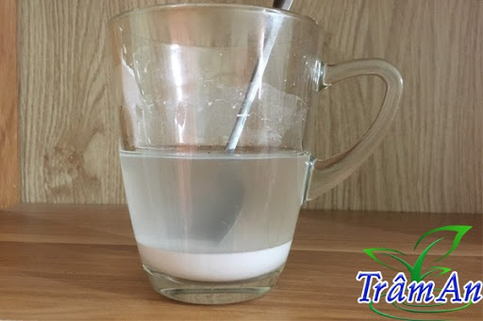
Nước đường sau một thời gian
Nước bột sắn được pha sau 5 phút.
Nhận xét:
Nước đường trong suốt => dung dịch
Nước bột sắn không trong suốt => huyền phù.
2. Sau một thời gian, cốc nước đường vẫn trong suốt đồng nhất, cốc chứa bột sắn dây có sự phân lớp giữa nước và bột sắn.
? Qua thí nghiệm trên theo em làm thế nào để phân biệt huyền phù với dung dịch
Dung dịch: có tính đồng nhất, thường trong suốt.
Huyền phù: không trong suốt, có sự phân lớp sau một thời gian.

Slide 19
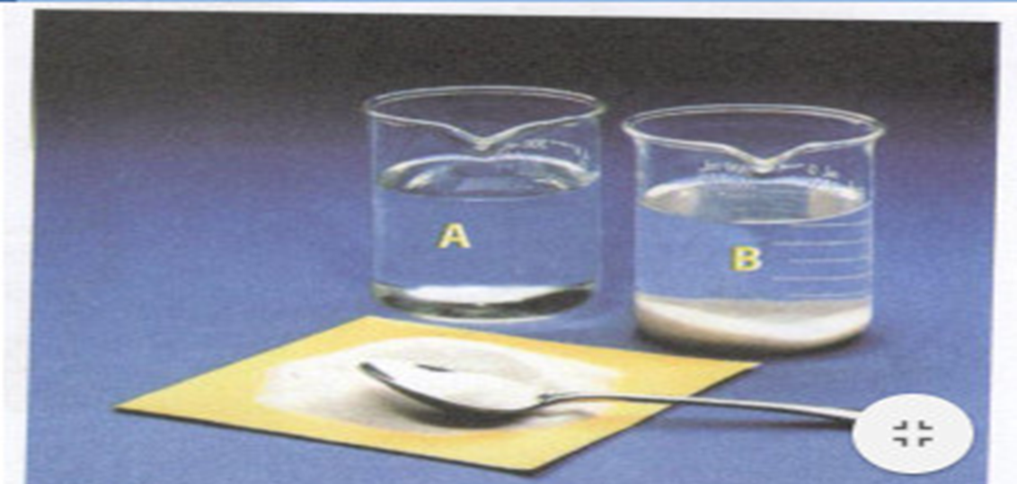
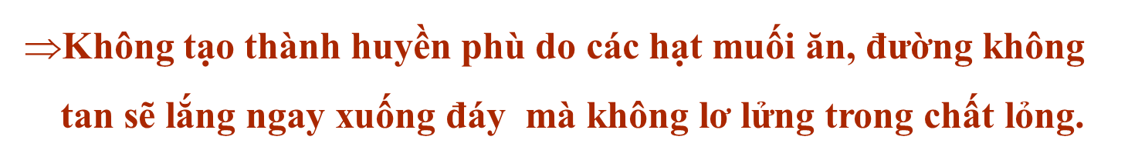
? Khi hòa tan đường vào nước, nếu đường không tan hết bị lắng xuống đáy thì có tạo thành huyền phù không?

Slide 20
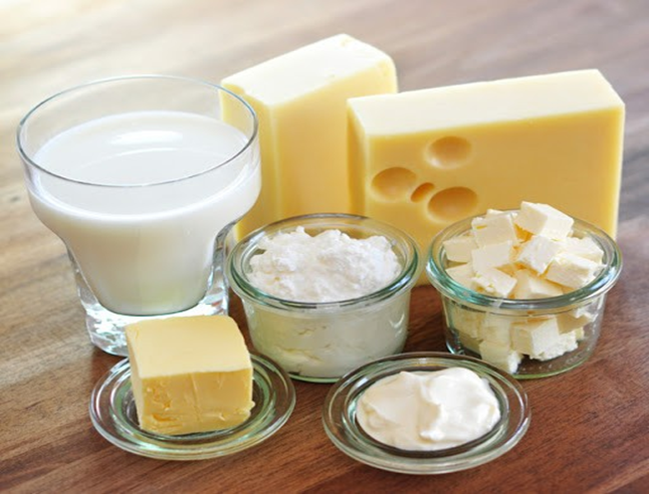
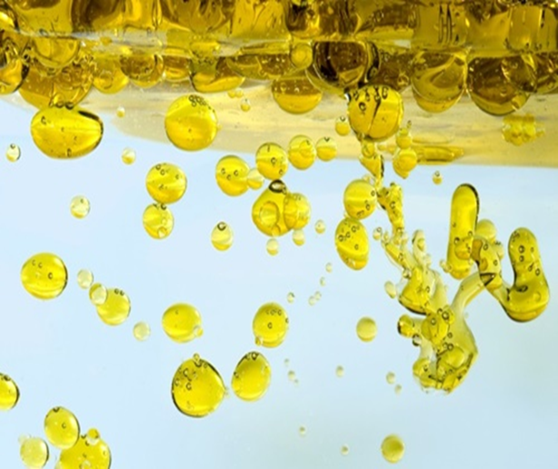
- Nhũ tương gồm các giọt chất lỏng lơ lửng trong một chất lỏng khác không đồng nhất.
Sữa gồm các giọt béo phân tán trong nước và các thành phần khác
Hỗn hợp dầu ăn và nước khi được khuấy trộn
? Em hãy kể tên một số nhũ tương xung quanh em?
Một số nhũ tương: nhựa đường, kem, mayonnaise, sữa dưỡng da, nước tẩy trang…

Slide 21
Chất tinh khiết
(chỉ chứa một chất duy nhất)
Chất rắn và chất lỏng
Huyền phù
Bài 16:
HỖN HỢP
CÁC CHẤT
Hỗn hợp
không
đồng nhất
Chất lỏng và chất lỏng
Nhũ tương
Hỗn hợp
(Chứa từ 2 chất
trở lên)
Hỗn hợp
đồng nhất
Dung dịch

Slide 22
